Slide 1
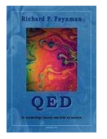
QED: Quantum Electro Dynamica door Richard Feynman een Inleiding
Marianne Verhaart

Slide 2
Hoe ontstaan?
Fascinerende theorie:
de zonderlinge theorie van licht en materie
Lezing I en II → werkblad
Onderdeel cursus QFB voor natuurkunde-studenten Masters

Slide 3
Programma
Inleiding theorie: Samen doen
Werkblad invullen: Zelf doen
Conclusies delen: Samen doen

Slide 4
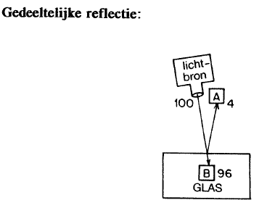
Feynmann gebruikt als inleiding

Slide 5
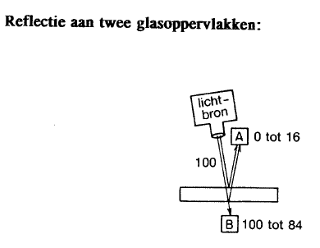
We gaan in A meten:

Slide 6
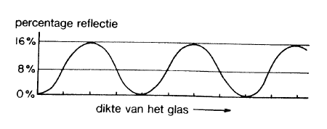
Afhankelijk van de dikte van het glas

Slide 7
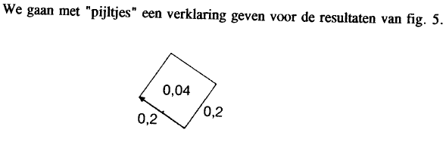
Een beschrijvende theorie:
Licht bestaat uit deeltjes (fotonen)
en verder heb je nodig pijlen….

Slide 8
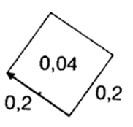
Wat betekent zo’n pijl?
Iedere mogelijke weg van het licht wordt weergegeven door een pijl.
De lengte van die pijl in het kwadraat is de waarschijnlijkheid dat die weg optreedt

Slide 9
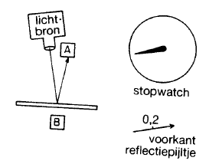
Verder nodig: een stopwatch…..

Slide 10
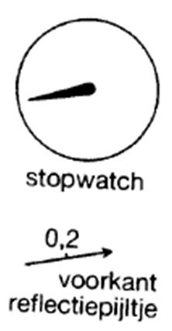
Hoezo een stopwatch?
Deze gaat lopen als het foton onderweg is
Bij terugkaatsing van lucht naar glas:
dan pijltje omdraaien

Slide 11
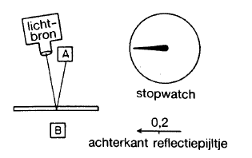
Via de achterkant: de andere mogelijke weg

Slide 12

Voor- en achterkant leveren op

Slide 13
A meet resultaat van beide wegen
Eerst pijlen optellen
Dan kwadrateren voor de waarschijnlijkheid

Slide 14
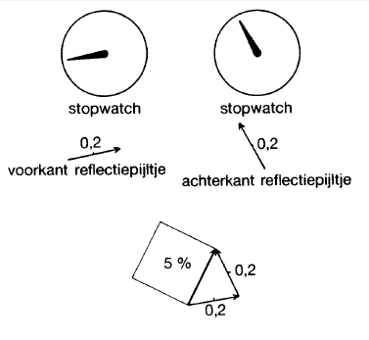
Oefenen met andere diktes van het glas

Slide 15
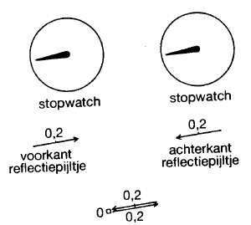
En wat levert deze op?

Slide 16
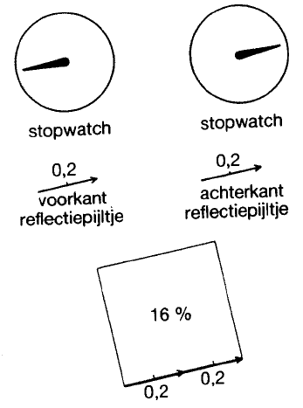
En alles bij elkaar?
En nog één
Alle diktes

Slide 17
Olievlek

Slide 18
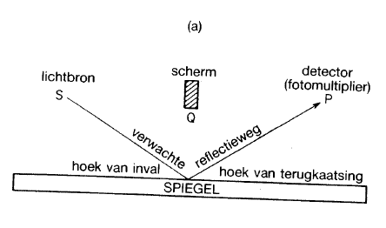
Spiegeling

Slide 19
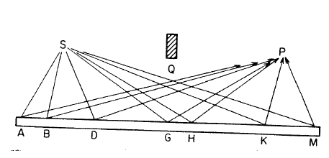
Alle mogelijke wegen

Slide 20
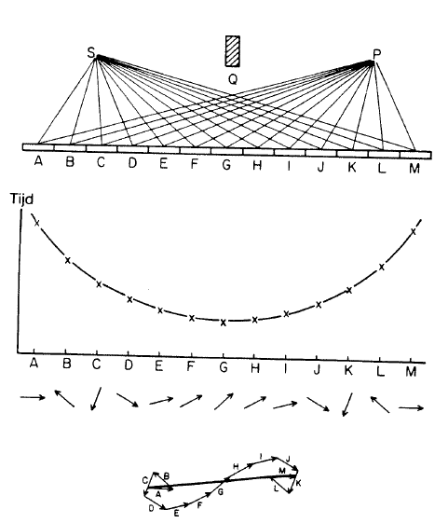
met hun pijlen….
Welke wegen dragen het meeste bij?

Slide 21
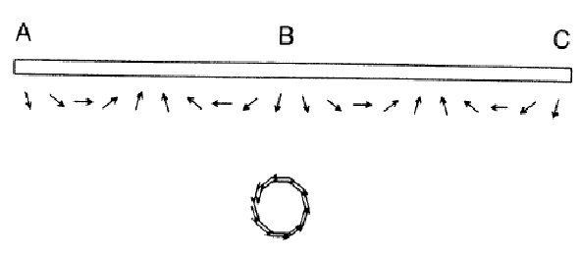
Inzoomen op gedeelte AC

Slide 22
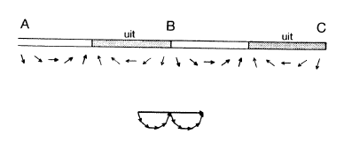
Maar nu daarvan wat uitvegen
Wat neem je waar?

Slide 23
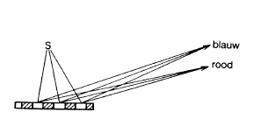
Extra informatie: bij blauw licht draait de stopwatch sneller.
Checkvraag: Waarom blauw boven rood ?

Slide 24
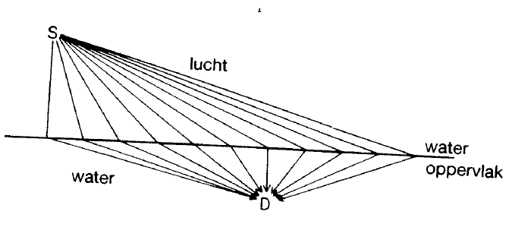
Lichtbreking: in D meten

Slide 25
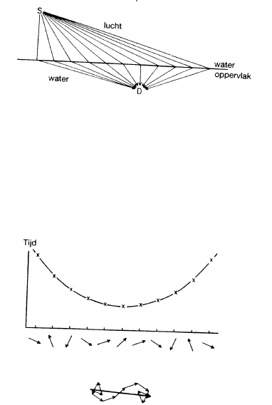
Alle wegen even waarschijnlijk!
Welke wegen geven de grootste bijdrage?

Slide 26
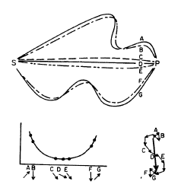
Gaat licht wel volgens rechte lijnen?

Slide 27
Zelf doen zie werkblad hierachter
Buiging aan een spleet
Beeldvorming bij lenzen

Slide 28
Conclusies?
Uitgangspunten?
Meest verrassend?
Minst overtuigend?
Wat biedt deze theorie wel, wat niet?
Wat heeft deze theorie met QF te maken?

